Slide 1

Professor: Paulo Couto

Slide 2
ESTATÍSTICA APLICADA À METROLOGIA

Slide 3

MOTIVAÇÃO
ABNT NBR ISO/IEC 17025:2017
Requisitos gerais para a competência de laboratórios de ensaio e calibração
Necessidade de um sistema de gestão da qualidade implantando no laboratório;
Confiabilidade Metrológica: Requer procedimentos, rotinas e métodos apropriados e que o processo deve ser contínuo, sem interrupção) ;
Resultados de medições declarados com suas respectivas incertezas.
Notes:
3

Slide 4
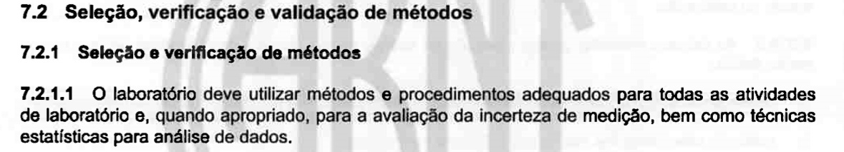
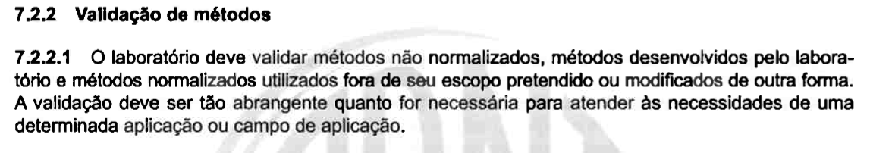
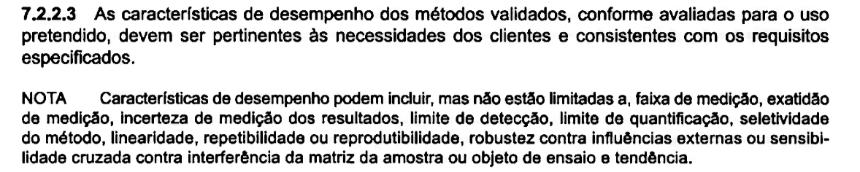
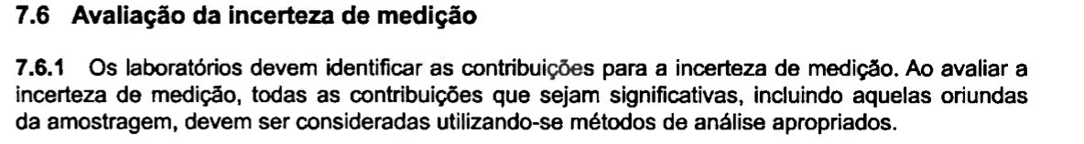
MOTIVAÇÃO
Requisitos da ISO/IEC 17025-2017
Notes:
4

Slide 5
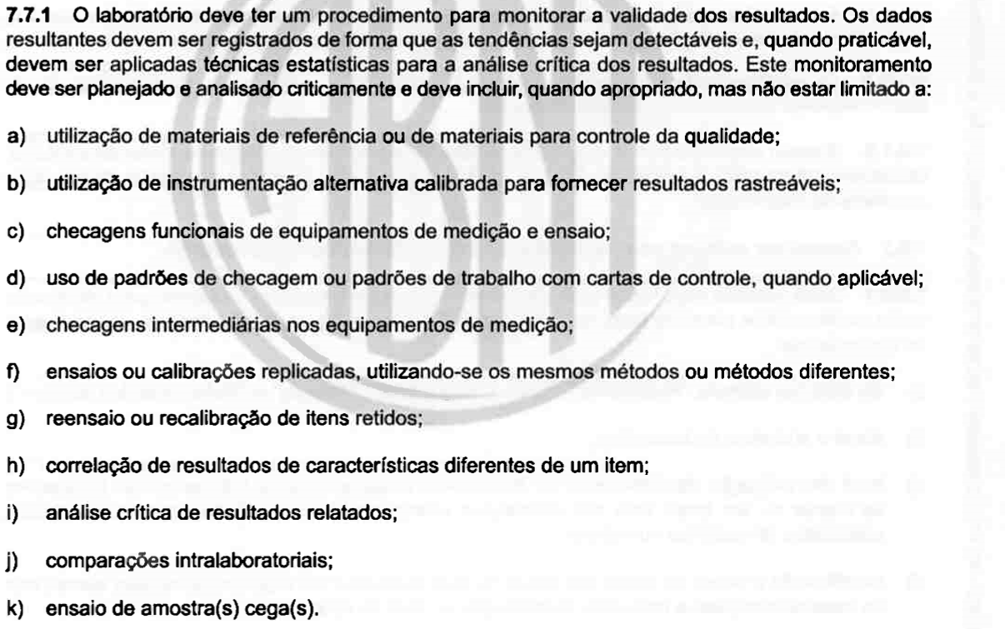
MOTIVAÇÃO
Requisitos da ISO/IEC 17025-2017
Notes:
5

Slide 6
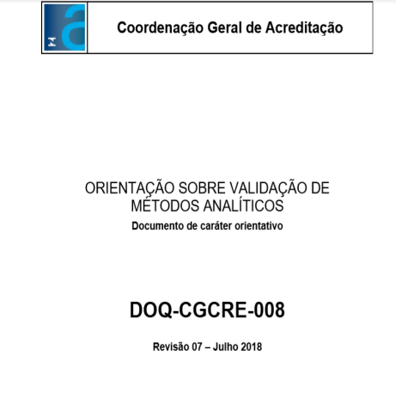
MOTIVAÇÃO
DOQ-CGRE-008- 2016
Orientações sobre validação de métodos analítico
8.2 Parâmetros de desempenho
Os parâmetros de desempenho devem estar claramente descritos no procedimento e relatório de validação e devem incluir, quando aplicável:
• Seletividade
• Linearidade / Faixa de trabalho / Faixa linear de trabalho / Sensibilidade
• Limite de Detecção (LD)
• Limite de Quantificação (LQ)
• Tendência/Recuperação
• Precisão ( repetibilidade, precisão intermediária e reprodutibilidade)
• Robustez (*)
Notes:
6

Slide 7
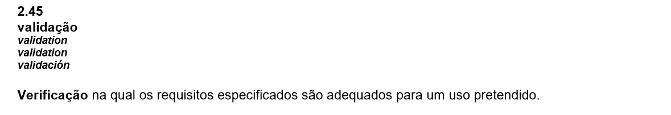
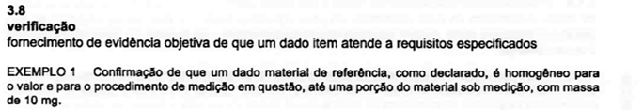
MOTIVAÇÃO
VALIDAÇÃO
VIM 2012/ ISO NBR 17025
VERIFICAÇÃO / ISO NBR 17025
Notes:
7

Slide 8
MOTIVAÇÃO
VALIDAÇÃO
A premissa básica da metrologia é que nenhuma medição está isenta de erro. Ou na lógica positiva: toda medição possui erro.
Na metrologia, como na física, existe o princípio desconfortável da indeterminação.
As incertezas e os erros da medição devem ser tratados metodicamente para que as medições práticas tenham alguma utilidade e confiabilidade.
O tratamento estatístico de um conjunto de dados permite fazer julgamentos objetivos relacionados com a validade de resultados.

Slide 9
OBJETIVO GERAL DA ESTATÍSTICA APLICADA À METROLOGIA
V_{ref}
Operador, Método,
Equipamento...
V_{lab}
Operador, Método,
Equipamento...
Operador, Método,
Equipamento...

Slide 10
OBJETIVO GERAL DA ESTATÍSTICA APLICADA À METROLOGIA
População
Amostragem
Hipótese
Distribuição normal
Amostra
Medição
Amostragem
Amostra
Medição
Dados amostrais
Inferência
Estatística
Estatística Descritiva
Estudo das amostras:
tabelas
Gráficos
estatísticas

Slide 11
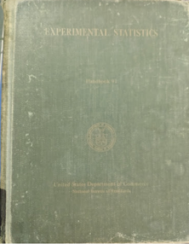
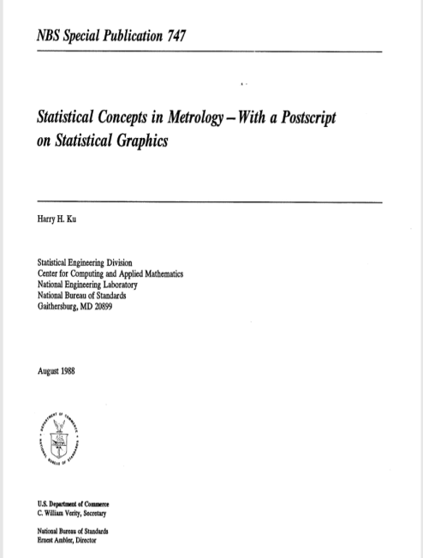

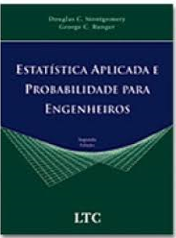
LITERATURAS BÁSICAS DE ESTATÍSTICA UTILIZADAS

Slide 12
ESTATÍSTICA APLICADA À METROLOGIA
A metrologia utiliza a estatística por vários objetivos, dentre eles:
Entender, controlar e determinar os erros da medição;
Facilitar a coleta de dados adequados e confiáveis relacionados com a medição;
Entender e calcular melhor as incertezas associadas à medição;
Controlar a qualidade da mão de obra e dos materiais produzidos na indústria.
Os métodos estatísticos podem ser úteis para determinar:
O valor mais provável de uma medição, a partir de um conjunto limitado de medições,
O erro provável de uma medição;
O valor da incerteza na melhor resposta obtida.

Slide 13
ESTATÍSTICA APLICADA À METROLOGIA
Dados quantitativos dos tipos discreto e contínuo.
Os dados quantitativos podem ser diferenciados entre os tipos discreto e contínuo.
Os dados discretos resultam de um conjunto finito de valores possíveis. ( Ou seja o número de valores possíveis é 0, ou 1, ou 2 etc.).
Os dados contínuos (numéricos) resultam de um número infinito de valores possíveis que podem ser associados a pontos em uma escala contínua de tal maneira que não haja lacunas e interrupções.

Slide 14
ESTATÍSTICA APLICADA À METROLOGIA
A população ou universo é o conjunto de todos os itens.
A amostra é uma parte da população, tirada aleatoriamente do universo de modo que o represente.
População
amostra
amostra
amostra
amostra
amostra
a maneira de selecionar amostras é por demais importante de modo que sejam representativas de uma população. Para isso, deve-se fazer uma amostragem aleatória, a fim de evitar uma escolha tendenciosa.
Existem várias razões para se proceder a uma amostragem:
É mais econômico que realizar um censo, por exemplo;
Apresenta rapidamente resultados;
Evita desperdício de material, uma vez que toda a população não necessita ser destruída, em caso de testes de controle de qualidade (Ensaios destrutivos).

Slide 15
ESTATÍSTICA APLICADA À METROLOGIA
Parâmetro é uma medida numérica que descreve uma característica de uma população.
Estatística é uma medida numérica que descreve uma característica de uma amostra.
Controle de Qualidade em uma Fábrica de Parafusos
População: conjunto de todos os parafusos fabricados, utilizando o mesmo processo.
Amostra: conjunto de parafusos escolhidos de forma aleatória entre os lotes de parafusos produzidos.
Problema: A partir da porcentagem de parafusos defeituosos presentes na amostra (estatística), pode-se “estimar (inferir)” a porcentagem de defeituosos (parâmetro) em toda a produção.

Slide 16
ESTATÍSTICA APLICADA À METROLOGIA
Estatística é enfocada sob dois aspectos: probabilidade e inferência estatística.
As leis da probabilidade usadas pela estatística se aplicam somente a erros aleatórios e não aos erros sistemáticos ou do operador.
Deste modo, antes de fazer o tratamento estatístico dos erros aleatórios, deve-se cuidar de eliminar ou diminuir os erros sistemáticos e evitar os erros de operação.
A inferência estatística diz respeito ao uso de amostras para obter conclusões gerais acerca da população. A inferência estatística pode ser abordada quanto à:
estimação de parâmetros (μ e σ);
estimação do intervalo de confiança;
teste de hipóteses (H₀ e H₁).

Slide 17
TESTES DE HIPÓTESES
Testes de hipóteses : É uma regra de decisão para aceitar ou rejeitar uma hipótese estatística com base nos elementos amostrais.
HIPÓTESE ESTATÍSTICA
Trata-se de uma suposição quanto ao valor de um parâmetro populacional, ou quanto à natureza da distribuição de probabilidade de uma variável populacional.
TIPOS DE HIPÓTESES
Designa-se por H_{o}, chamada hipótese nula, a hipótese estatística a ser testada, e por H₁, a hipótese alternativa.
A hipótese nula expressa uma igualdade, enquanto a hipótese alternativa é dada por uma desigualdade.
Ex: H_{o}: μ = 1,65 m
H₁: μ ≠ 1,65 m

Slide 18
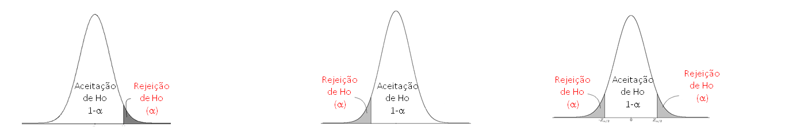
NÍVEL DE SIGNIFICÂNCIA E NIVEL DE CONFIANÇA
Nível de significância (α):
É a probabilidade da estatística do teste cair na região critica (RC) quando a hipótese nula for verdadeira. A significância estatística significa que uma diferença entre dois números é considerada real.
Nível de confiança:
Probabilidade (1 – α) que é a proporção de vezes que o intervalo de confiança realmente contém o parâmetro populacional (Região de Aceitação - RA).
Erro Tipo I ou α Rejeitar H₀ quando ela é uma verdade.
Erro Tipo II ou β Aceitar H₀ quando ela é falsa.
Ensaios clínicos
Erro Tipo I ou α Rejeitar que a pessoa esteja sadia quando ela está sadia. Falso positivo.
Erro Tipo II ou β Aceitar que a pessoa esteja sadia quando ela não está sadia. Falso negativo
Notes:
18

Slide 19

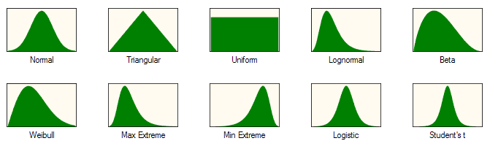

DISTRIBUIÇÕES
Se as causas que produzem as medições de dados permanecem inalteradas, a distribuição tende a ter certas características estáveis, que se tornam ainda mais definidas quando se aumenta o número de medições.
Distribuições de Dados Discretos
Distribuições de Dados Contínuos
Bimodal

Slide 20

TESTES DE NORMALIDADE
Alguns métodos de Inferência Estatística partem do pressuposto de normalidade dos dados.
A qualidade das inferências feitas por estes métodos depende de quão próxima a distribuição da população em estudo é normal.
Procedimentos para verificação de dados que apresentam desvios da suposição de normalidade se fazem necessários.
Alguns testes de normalidade:
Teste Shapiro-Wilk;
Teste de Aderson-Darling;
Teste de Qui-Quadrado;
Teste de Kolmogrov-Smirnov.

Slide 21
TESTES DE NORMALIDADE
Teste Shapiro-Wilk
Seja x₁, x₂, ..., x_{n} de uma amostra aleatória de uma população x com função (densidade) de probabilidade f desconhecida e f₀ a função (densidade) de probabilidade proposta.
Hipóteses a testar:
H₀: f(x) = f₀(x)
H₁: f(x) ≠ f₀(x)

Slide 22
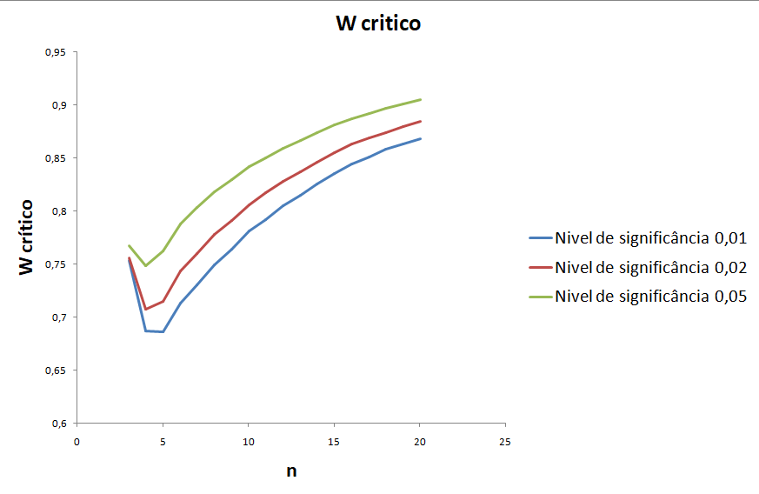

TESTES DE NORMALIDADE
Teste Shapiro-Wilk
O teste Shapiro-Wilk, proposto em 1965, calcula uma estatística W que testa se uma amostra aleatória de tamanho n provém de uma distribuição normal. Valores pequenos de W são evidência de desvios da normalidade.
Hipóteses a testar:
H₀: f(x) = f0(x=normal)
H₀: f(x) = f0(x=normal)
H₁: f(x) ≠ f0(x=normal)
A Hipótese H₀ é aceita se
H₁: f(x) ≠ f0(x=normal)
O dados possuem
distribuição normal

Slide 23


TESTES DE NORMALIDADE
Teste Shapiro-Wilk
O teste de Shapiro-Wilk, é baseado na estatística W_{calculado} a qual é definida pela expressão:
são constantes tabeladas geradas pelas médias, variâncias e covariâncias das estatísticas de ordem de uma amostra de tamanho “n” de uma distribuição normal.
i | n
 | 2 | 3 | 4 | 5 | 6 | 7 | 8 | 9 | 10
1 | 0,7071 | 0,7071 | 0,6872 | 0,6646 | 0,6431 | 0,6233 | 0,6052 | 0,5888 | 0,5739
2 | - | 0 | 0,1677 | 0,2413 | 0,2806 | 0,3031 | 0,3164 | 0,3244 | 0,3291
3 | - | - | - | 0 | 0,0875 | 0,1401 | 0,1743 | 0,1976 | 0,2141
4 | - | - | - | - | - | 0,0000. | 0,0561 | 0,0947 | 0,1224
5 | - | - | - | - | - | - | - | 0 | 0,0399

Slide 24
TESTES DE NORMALIDADE
Teste Shapiro-Wilk
Exemplo
i | n
 | 2 | 3 | 4 | 5 | 6 | 7 | 8 | 9 | 10
1 | 0,7071 | 0,7071 | 0,6872 | 0,6646 | 0,6431 | 0,6233 | 0,6052 | 0,5888 | 0,5739
2 | - | 0 | 0,1677 | 0,2413 | 0,2806 | 0,3031 | 0,3164 | 0,3244 | 0,3291
3 | - | - | - | 0 | 0,0875 | 0,1401 | 0,1743 | 0,1976 | 0,2141
4 | - | - | - | - | - | 0,0000. | 0,0561 | 0,0947 | 0,1224
5 | - | - | - | - | - | - | - | 0 | 0,0399
x₁
X₂
x₃
x₄
x₅
x₆

Slide 25
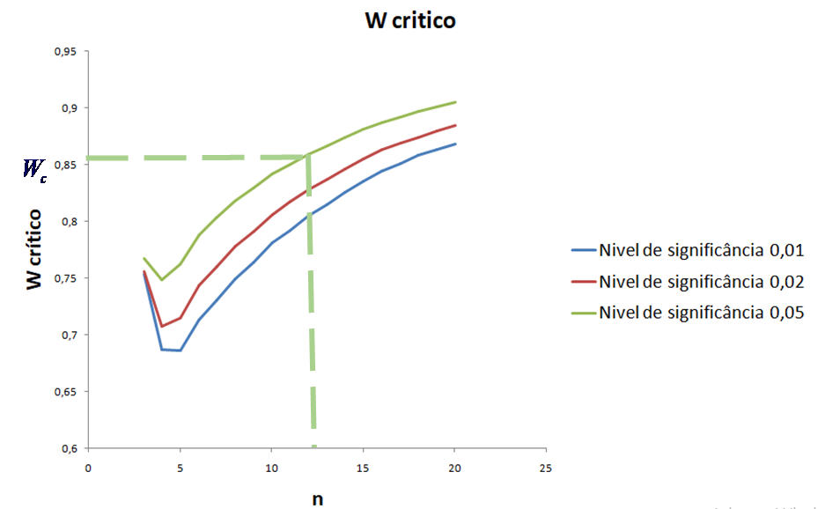
TESTES DE NORMALIDADE
Teste Shapiro-Wilk
Tabela de W_{crítico}
n | Nível de significância α
 | 0,01 | 0,02 | 0,05 | 0,1 | 0,5 | 0,9 | 0,95 | 0,98 | 0,99
3 | 0,753 | 0,756 | 0,767 | 0,789 | 0,959 | 0,998 | 0,999 | 1 | 1
4 | 0,687 | 0,707 | 0,748 | 0,792 | 0,935 | 0,987 | 0,992 | 0,996 | 0,997
5 | 0,686 | 0,715 | 0,762 | 0,806 | 0,927 | 0,979 | 0,986 | 0,991 | 0,993
6 | 0,713 | 0,743 | 0,788 | 0,826 | 0,927 | 0,974 | 0,981 | 0,986 | 0,989
7 | 0,73 | 0,76 | 0,803 | 0,838 | 0,928 | 0,972 | 0,979 | 0,985 | 0,988
8 | 0,749 | 0,778 | 0,818 | 0,851 | 0,932 | 0,972 | 0,978 | 0,984 | 0,987
9 | 0,764 | 0,791 | 0,829 | 0,859 | 0,935 | 0,972 | 0,978 | 0,984 | 0,986
10 | 0,781 | 0,806 | 0,842 | 0,869 | 0,938 | 0,972 | 0,978 | 0,983 | 0,986
11 | 0,792 | 0,817 | 0,85 | 0,876 | 0,94 | 0,973 | 0,979 | 0,984 | 0,986
12 | 0,805 | 0,828 | 0,859 | 0,883 | 0,943 | 0,973 | 0,979 | 0,984 | 0,986
13 | 0,815 | 0,837 | 0,866 | 0,889 | 0,945 | 0,974 | 0,979 | 0,984 | 0,986
14 | 0,825 | 0,846 | 0,874 | 0,895 | 0,945 | 0,975 | 0,98 | 0,984 | 0,986
15 | 0,835 | 0,855 | 0,881 | 0,901 | 0,95 | 0,975 | 0,98 | 0,984 | 0,987
16 | 0,844 | 0,863 | 0,887 | 0,906 | 0,952 | 0,976 | 0,981 | 0,985 | 0,987
17 | 0,851 | 0,869 | 0,892 | 0,91 | 0,954 | 0,977 | 0,981 | 0,985 | 0,987
18 | 0,858 | 0,874 | 0,897 | 0,914 | 0,956 | 0,978 | 0,982 | 0,986 | 0,988
19 | 0,863 | 0,879 | 0,901 | 0,917 | 0,957 | 0,978 | 0,982 | 0,986 | 0,988
20 | 0,868 | 0,884 | 0,905 | 0,92 | 0,959 | 0,979 | 0,983 | 0,986 | 0,988
A Hipótese H₀ é aceita se
O dados possuem
distribuição normal

Slide 26










TESTES DE NORMALIDADE
Teste Shapiro-Wilk
Exercício
n= 10
x_{i} (mm)
2,547
2,549
2,553
2,555
2,557
2,559
2,561
2,565
2,567
2,597
i | n
 | 2 | 3 | 4 | 5 | 6 | 7 | 8 | 9 | 10
1 | 0,7071 | 0,7071 | 0,6872 | 0,6646 | 0,6431 | 0,6233 | 0,6052 | 0,5888 | 0,5739
2 | - | 0 | 0,1677 | 0,2413 | 0,2806 | 0,3031 | 0,3164 | 0,3244 | 0,3291
3 | - | - | - | 0 | 0,0875 | 0,1401 | 0,1743 | 0,1976 | 0,2141
4 | - | - | - | - | - | 0,0000. | 0,0561 | 0,0947 | 0,1224
5 | - | - | - | - | - | - | - | 0 | 0,0399

Slide 27


TESTES DE NORMALIDADE
Teste Shapiro-Wilk
Exercício

Slide 28
TESTES DE NORMALIDADE
Teste Shapiro-Wilk
Exercício

Slide 29
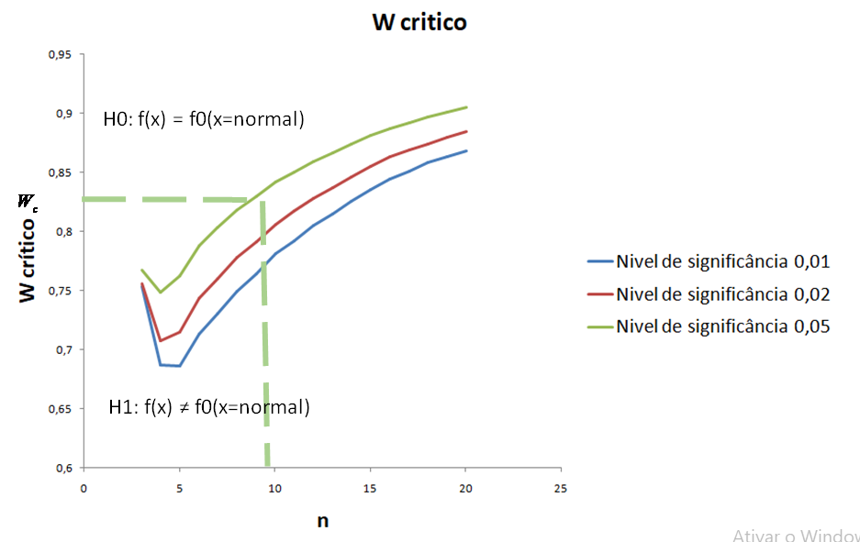
TESTES DE NORMALIDADE
Teste Shapiro-Wilk
Exercício
n | Nível de significância a
 | 0,01 | 0,02 | 0,05 | 0,1 | 0,5 | 0,9 | 0,95 | 0,98 | 0,99
3 | 0,753 | 0,756 | 0,767 | 0,789 | 0,959 | 0,998 | 0,999 | 1 | 1
4 | 0,687 | 0,707 | 0,748 | 0,792 | 0,935 | 0,987 | 0,992 | 0,996 | 0,997
5 | 0,686 | 0,715 | 0,762 | 0,806 | 0,927 | 0,979 | 0,986 | 0,991 | 0,993
6 | 0,713 | 0,743 | 0,788 | 0,826 | 0,927 | 0,974 | 0,981 | 0,986 | 0,989
7 | 0,73 | 0,76 | 0,803 | 0,838 | 0,928 | 0,972 | 0,979 | 0,985 | 0,988
8 | 0,749 | 0,778 | 0,818 | 0,851 | 0,932 | 0,972 | 0,978 | 0,984 | 0,987
9 | 0,764 | 0,791 | 0,829 | 0,859 | 0,935 | 0,972 | 0,978 | 0,984 | 0,986
10 | 0,781 | 0,806 | 0,842 | 0,869 | 0,938 | 0,972 | 0,978 | 0,983 | 0,986
11 | 0,792 | 0,817 | 0,85 | 0,876 | 0,94 | 0,973 | 0,979 | 0,984 | 0,986
12 | 0,805 | 0,828 | 0,859 | 0,883 | 0,943 | 0,973 | 0,979 | 0,984 | 0,986
13 | 0,815 | 0,837 | 0,866 | 0,889 | 0,945 | 0,974 | 0,979 | 0,984 | 0,986
14 | 0,825 | 0,846 | 0,874 | 0,895 | 0,945 | 0,975 | 0,98 | 0,984 | 0,986
15 | 0,835 | 0,855 | 0,881 | 0,901 | 0,95 | 0,975 | 0,98 | 0,984 | 0,987
16 | 0,844 | 0,863 | 0,887 | 0,906 | 0,952 | 0,976 | 0,981 | 0,985 | 0,987
17 | 0,851 | 0,869 | 0,892 | 0,91 | 0,954 | 0,977 | 0,981 | 0,985 | 0,987
18 | 0,858 | 0,874 | 0,897 | 0,914 | 0,956 | 0,978 | 0,982 | 0,986 | 0,988
19 | 0,863 | 0,879 | 0,901 | 0,917 | 0,957 | 0,978 | 0,982 | 0,986 | 0,988
20 | 0,868 | 0,884 | 0,905 | 0,92 | 0,959 | 0,979 | 0,983 | 0,986 | 0,988
W_{crítico} =0,842
W_{calculado}=0,799
W_{calculado} <W_{crítico}
Os dados não seguem a distribuição normal porque W_{calculado}<W_{crítico} .

Slide 30
MEDIDAS DE TENDÊNCIA CENTRAL
Nas distribuições formadas pelos dados, quase sempre há uma tendência central destes dados.
MODA de um conjunto de dados é valor que ocorre com mais frequencia.
Exemplo - o conjunto 2;2;5;7;9;9;9;10;10;11;12;18 tem moda 9.
MEDIANA de um conjunto de valores é o valor do meio desse conjunto, quando os valores estão dispostos em ordem crescente (ou decrescente).
Exemplo - o conjunto 3;4;5; 6;8;9;10 tem mediana 6.
MÉDIA
Aritmética
Ponderada
Geométrica
Harmônica

Slide 31

MEDIDAS DE DISPERSÃO
A medida de tendência central isolada não dá uma descrição adequada dos dados experimentais. Deve-se considerar também a variabilidade, dispersão ou espalhamento dos dados.
.. .... ..
::. ::::
.. .... ..
::. :::: .
.. .... ..
::. ::::
.. .... ..
::. ::::
.. .... ..
::. ::::
A dispersão dos dados experimentais pode ser avaliada por:
Amplitude;
Desvio-Padrão;
Variância;
Desvio-Padrão relativo;
Coeficiente de variação;
Desvio absoluto da média;
Desvio absoluto da mediana ( median absolute deviation - MAD);
Gráfico box-plot;
Teorema Tchebychev Pafnouti.

Slide 32
MEDIDAS DE DISPERSÃO
Amplitude
Desvio absoluto da média
Variância e Desvio padrão
Coeficiente de variação

Slide 33
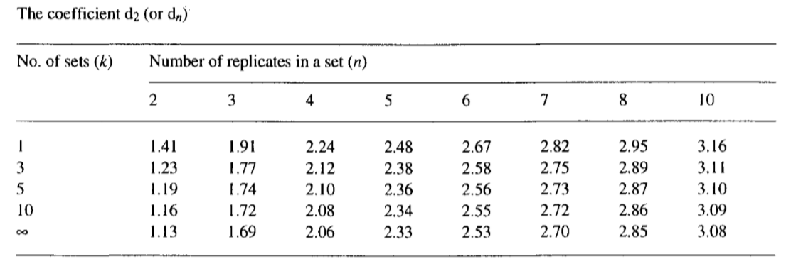
MEDIDAS DE DISPERSÃO
Uma boa aproximação de s e, portanto, uma estimativa de s podem ser obtidas dividindo a amplitude por uma constante d_{n} ou d₂ (os símbolos habituais no processo estatístico e na literatura de controle de qualidade).
Massart
Os seguintes resultados foram obtidos em ordem cronológica: 2,3; 2,8; 2,2; 2,9; 2,7; 2,4. A amplitude é 0,7 e s estimado a partir da amplitude R, portanto, 0,7/2,67 = 0,26. A estimativa com de s eq. (tradicional) teria produzido s = 0,29.

Slide 34
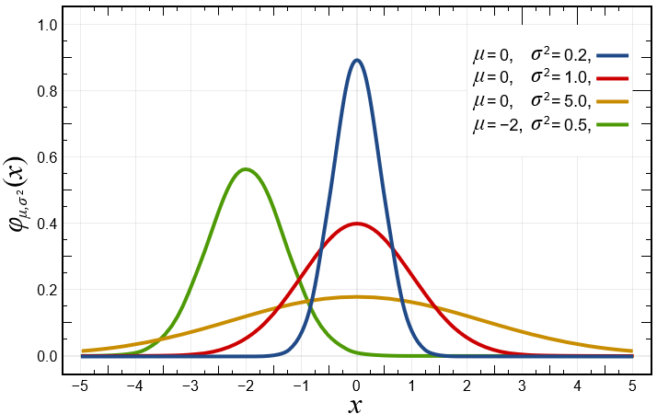
DISTRIBUIÇÃO NORMAL
x: valores da variável aleatória (- ∞< x + ∞)
f(x):função densidade probabilidade da variável aleatória x
μ: média da população;
σ: desvio- padrão da população.

Slide 35
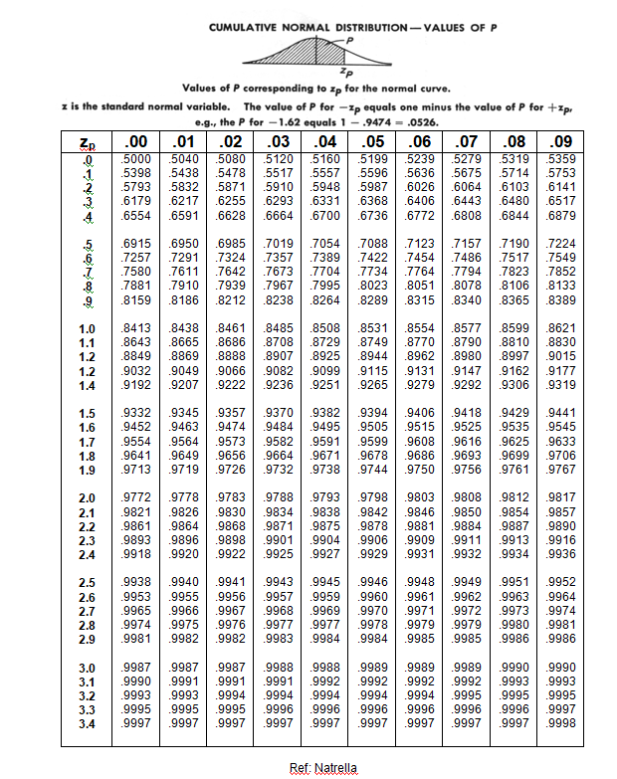
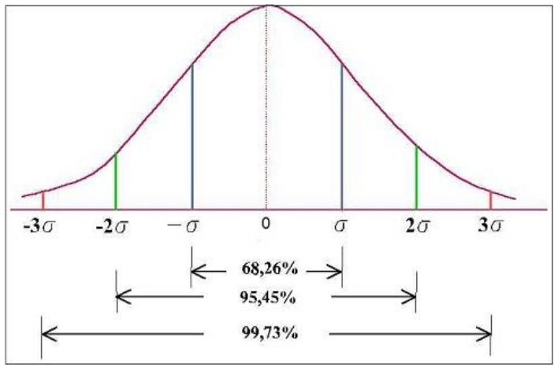
DISTRIBUIÇÃO NORMAL PADRONIZADA
Distribuição normal padronizada
Notes:
35

Slide 36
DISTRIBUIÇÃO NORMAL PADRONIZADA
ALGUMAS PROPRIEDADES DA DISTRIBUIÇÃO NORMAL PADRONIZADA
p=0%
50%
50%
34,13%
13,59%
2,14%
-3
-2
-1
0
1
2
3

Slide 37
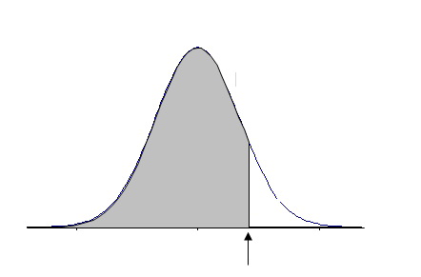
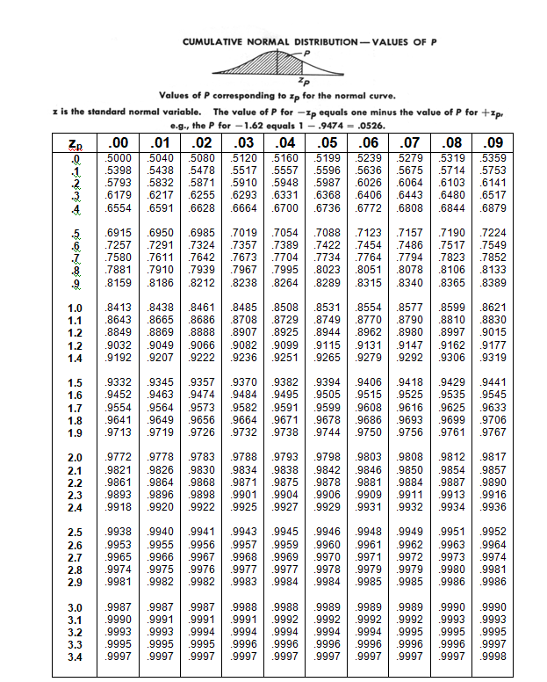
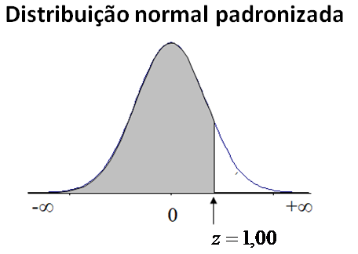
DISTRIBUIÇÃO NORMAL PADRONIZADA
A medição da temperatura de uma sala foi realizada em número grande de repetições e o resultado foi : e . Qual a probabilidade de ocorrência de valores ?
= DIST.NORMP(Z) =84,13%
A probabilidade de ocorrência de valores maiores do que 20,1 ºC é 15,87%.
Notes:
37

Slide 38
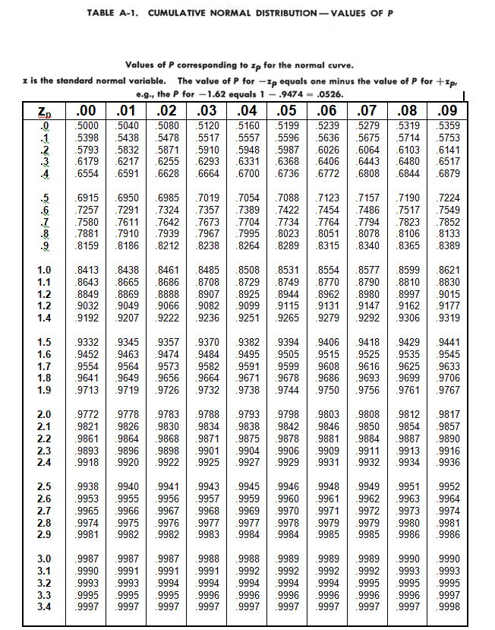
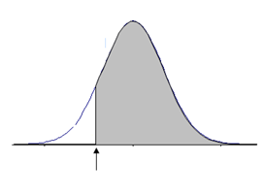

DISTRIBUIÇÃO NORMAL PADRONIZADA
A medição da temperatura de uma sala foi realizada em número grande de repetições e o resultado foi : e . Qual a probabilidade de ocorrência de valores ?
A probabilidade de ocorrência de valores menores do que 19,8 ºC é 2,28%.
Notes:
38

Slide 39
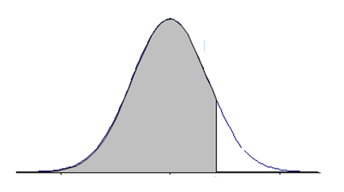
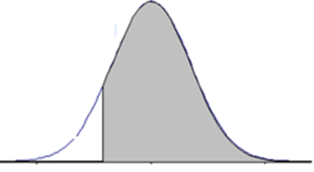
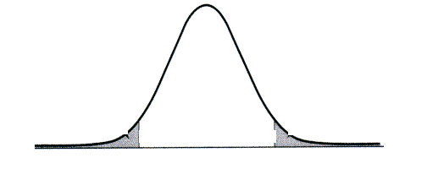
DISTRIBUIÇÃO NORMAL PADRONIZADA
A medição da temperatura de uma sala foi realizada em número grande de repetições e o resultado foi : e . Qual a probabilidade de ocorrência de valores ?
Notes:
39

Slide 40
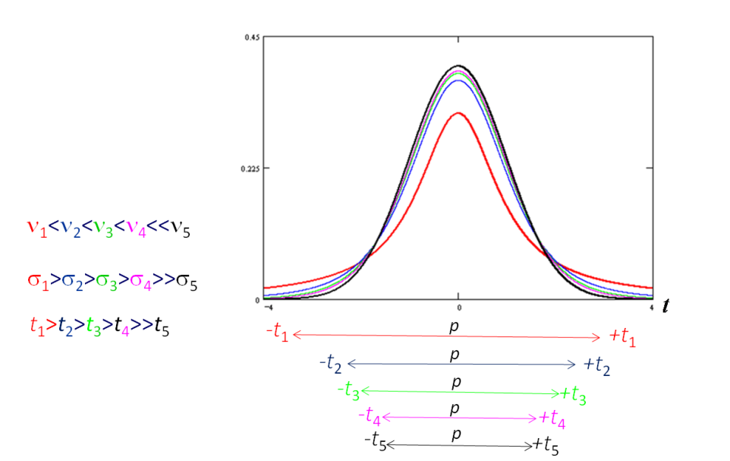
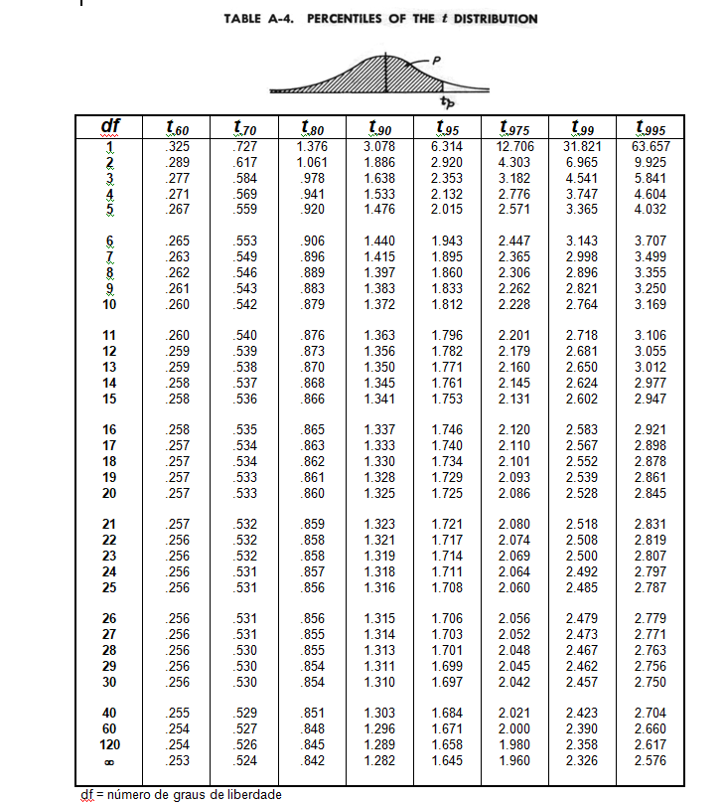


DISTRIBUIÇÃO t DE STUDENT
df= número de parcelas -1= 4-1=3

Slide 41
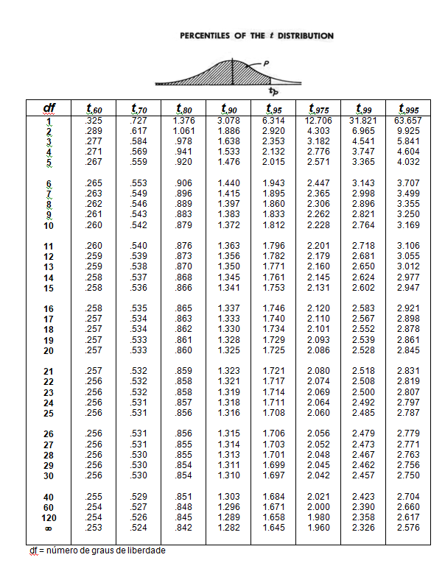
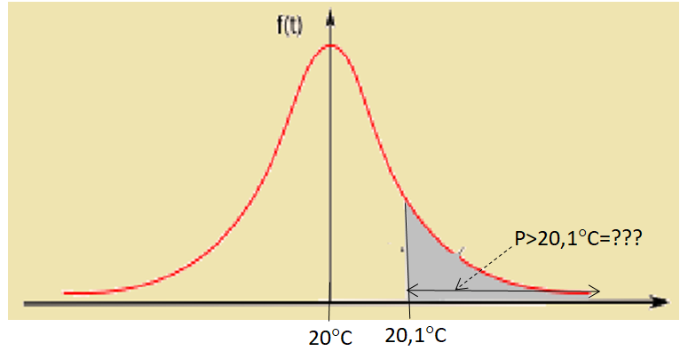
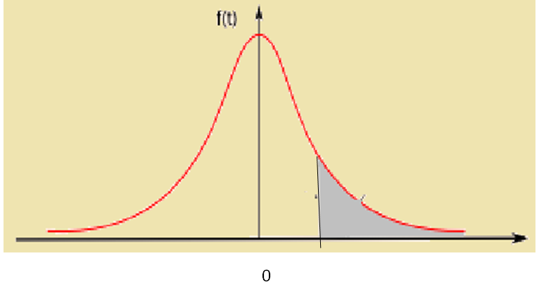
DISTRIBUIÇÃO t DE STUDENT
Exercício
3,162??
Distribuição t de Student
p>20,1=(100-99,4)%=0,6%
t | p
2,821 | 99
3,162 | ??
3,250 | 99,5
p<20,1=99,4%
Δt | Δp
0,429 | 0,5
0,341 | X
X | 0,40
p | 99,40
100-P | 0,60
Notes:
41

Slide 42
DISTRIBUIÇÃO NORMALIZADA E t DE STUDENT
Coordenada Z
Coordenada t

Slide 43
TESTES PARAMÉTRICOS
Tradicionalmente denominamos estes procedimentos de métodos paramétricos pelo fato deles serem baseados em uma família paramétrica particular de distribuições, nesse caso a normal. (Montgomery,DC)
Baseiam-se em amostragem de uma população com parâmetros específicos, tais como a média e o desvio-padrão.
“NÃO EXISTE CRITÉRIO QUE SEJA SUPERIOR AO JULGAMENTO DE UM TÉCNICO EXPERIENTE, QUE ESTEJA FAMILIARIZADO COM SEU PROCESSO DE MEDIÇÃO. AS REGRAS ESTATÍSTICAS SÃO PRINCIPALMENTE PARA AUXÍLIO AOS TÉCNICOS INEXPERIENTES , QUE ESTEJAM TRABALHANDO COM UM NOVO PROCESSO DE MEDIÇÃO OU PARA AQUELES QUE SIMPLESMENTE DESEJAM JUSTIFICAR PORQUE ELES TOMARAM AQUELA DECISÃO”
Natrella M.G “Experimental Statistics” ; National Bureau of Standards Handbook 91,1963
Notes:
43

Slide 44
TESTES DE REJEIÇÃO
Teste de Chauvenet
H₁ → pelo menos um valor difere dos demais.
Condição para Rejeição de qualquer valor de um conjunto:

Slide 45
TESTES DE REJEIÇÃO
Teste de Chauvenet
Exercício
x (mm)
2,547
2,549
2,553
2,555
2,557
2,559
2,561
2,565
2,567
2,597
Será rejeitado
Ao nível de confiança de 95% H_{o} é rejeitada por conta de x_{n}.

Slide 46
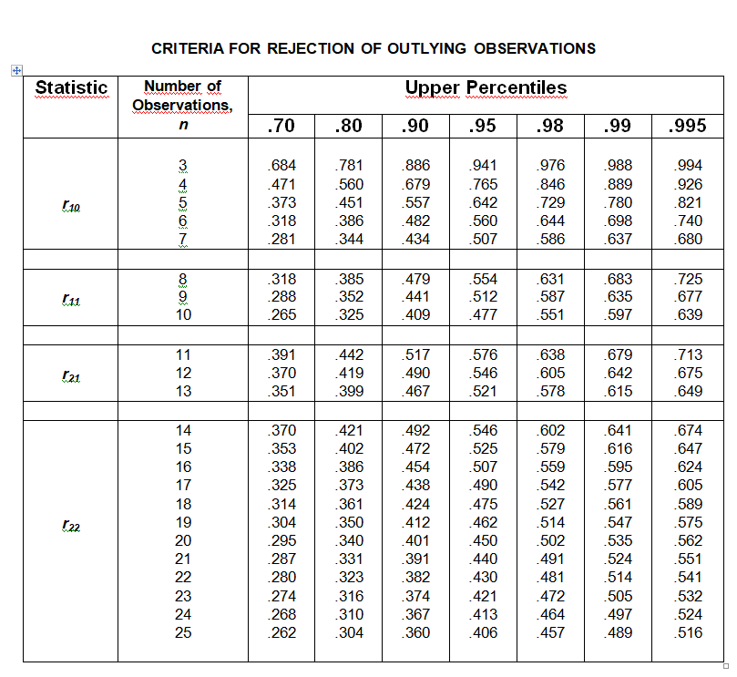
TESTES DE REJEIÇÃO
Teste de Dixon
H₁ : pelo menos um valor difere dos demais.
n
Quantidade de repetições | r_{ij}
3 ≤ n ≤ 7 | r₁₀
8 ≤ n ≤ 10 | r₁₁
11 ≤ n ≤ 13 | r₂₁
14 ≤ n ≤ 25 | r₂₂
r_{ij} _{(calculado)}
r_{ij} | x_{n} suspeito | x₁ suspeito
r₁₀ | (x_{n} - x_{n-1}) / (x_{n}- x₁) | (x₂ - x₁) / (x_{n}- x₁)
r₁₁ | (x_{n} - x_{n-1}) / (x_{n}- x₂) | (x₂ - x₁) / (x_{n-1}- x₁)
r₂₁ | (x_{n} - x_{n-2}) / (x_{n}- x₂) | (x₃ - x₁) / (x_{n-1}- x₁)
r₂₂ | (x_{n} - x_{n-2}) / (x_{n}- x₃) | (x₃ - x₁) / (x_{n-2}- x₁)
Condição de rejeição de H_{o}
r_{ij} _{(calculado)}>r_{ij} _{(tabelado)}

Slide 47
TESTES DE REJEIÇÃO
Teste de Dixon
Exercício
H₁ : pelo menos um valor difere dos demais.
x (mm)
2,547
2,549
2,553
2,555
2,557
2,559
2,561
2,565
2,567
2,597
Quantidade de repetições | r_{ij}
3 ≤ n ≤ 7 | r₁₀
8 ≤ n ≤ 10 | r₁₁
11 ≤ n ≤ 13 | r₂₁
14 ≤ n ≤ 25 | r₂₂
r_{ij} _{(calculado)}=r₁₁
r_{ij} | x_{n} suspeito | x₁ suspeito
r₁₀ | (x_{n} - x_{n-1}) / (x_{n}- x₁) | (x₂ - x₁) / (x_{n}- x₁)
r₁₁ | (x_{n} - x_{n-1}) / (x_{n}- x₂) | (x₂ - x₁) / (x_{n-1}- x₁)
r₂₁ | (x_{n} - x_{n-2}) / (x_{n}- x₂) | (x₃ - x₁) / (x_{n-1}- x₁)
r₂₂ | (x_{n} - x_{n-2}) / (x_{n}- x₃) | (x₃ - x₁) / (x_{n-2}- x₁)
r_{ij} _{(tabelado)}=0,477

Slide 48
TESTES DE REJEIÇÃO
Teste de Dixon
Exercício
Rejeitado
x (mm)
2,547
2,549
2,553
2,555
2,557
2,559
2,561
2,565
2,567
2,597
r_{ij} _{(calculado)}=r₁₁
r_{ij} _{(tabelado)}=0,477
r_{ij} _{(calculado)}=0,625 > r_{ij} _{(tabelado)} =0,477
r_{ij} _{(calculado)}= 0,100 < r_{ij} _{(tabelado)} =0,477
Ao nível de confiança de 95% H_{o} é rejeitada por conta de x_{n}.

Slide 49
TESTES DE REJEIÇÃO
Teste de Grubbs’
H₁ : pelo menos um valor difere dos demais.
Para um valor x_{i} ou x_{n}
Valor suspeito
Média Amostral
Desvio padrão
Condição de Rejeição de Ho

Slide 50
TESTES DE REJEIÇÃO
Teste de Grubbs’
Exercício
H₁ → pelo menos um valor difere dos demais.
x (mm)
2,547
2,549
2,553
2,555
2,557
2,559
2,561
2,565
2,567
2,597
Será rejeitado
G _{(calculado)}=2,571 > G _{(tabelado)} =2,29
Ao nível de confiança de 95% H_{o} é rejeitada por conta de x_{n}.

Slide 51
TESTES DE HOMOGENEIDADE ENTRE VARIÂNCIAS
Dos testes referentes a homogeneidade de variâncias podem sem citados:
Teste F;
Teste de Cochran ( mais de dois desvios-padrão e com o mesmo número de repetições;
Teste de Bartelett ( mais de dois desvios-padrão e sem a necessidade dos dados possuírem o mesmo número de repetições);
Teste de Levene.
Como em metrologia se utiliza pequenas amostras, dos testes citados abordaremos somente neste trabalho o Teste F e o Teste de Cochran.

Slide 52
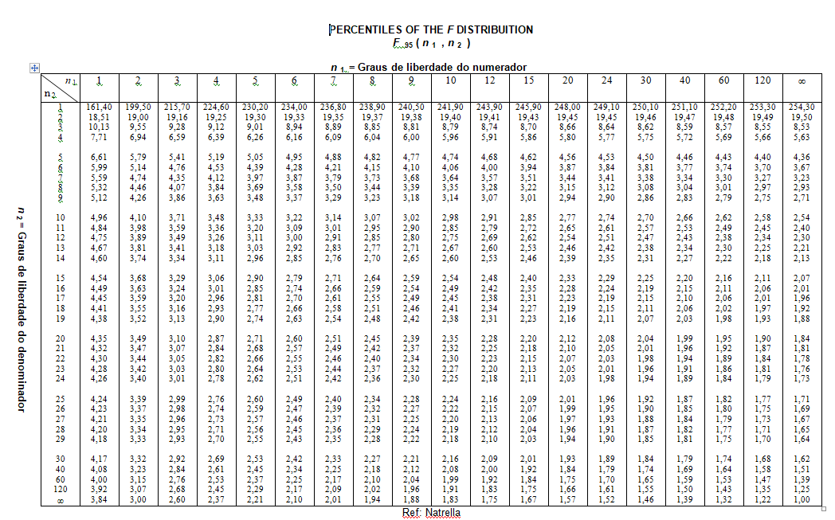
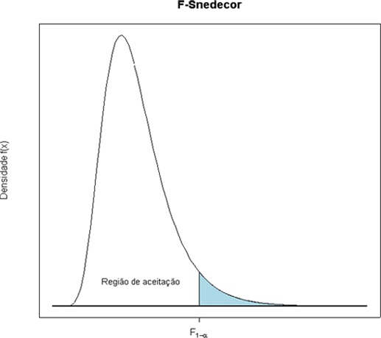
TESTES DE HOMOGENEIDADE ENTRE VARIÂNCIAS
Teste F
Hipótese nula (variâncias idênticas) → H_{o} : σ₁² = σ₂²
Condição para a Homogeneidade:
F_{C} em função dos graus de liberdade dos conjuntos para um determinado nível de confiança

Slide 53
TESTES DE HOMOGENEIDADE ENTRE VARIÂNCIAS
Teste F
Exercício
Hipótese nula → H_{o}: σ₁²= σ₂² (variâncias idênticas)
Operador
1 | 2
mm
4,993 | 4,953
4,984 | 4,969
4,985 | 4,985
4,990 | 4,978
4,985 | 4,971
4,983 | 4,983
A hipótese H_{o} não é aceita ao nível de 95%, então não existe homogeneidade entre as dispersões do dois conjuntos de medição.
F_{c}=INV.F(0,95;5;5)=5,05

Slide 54
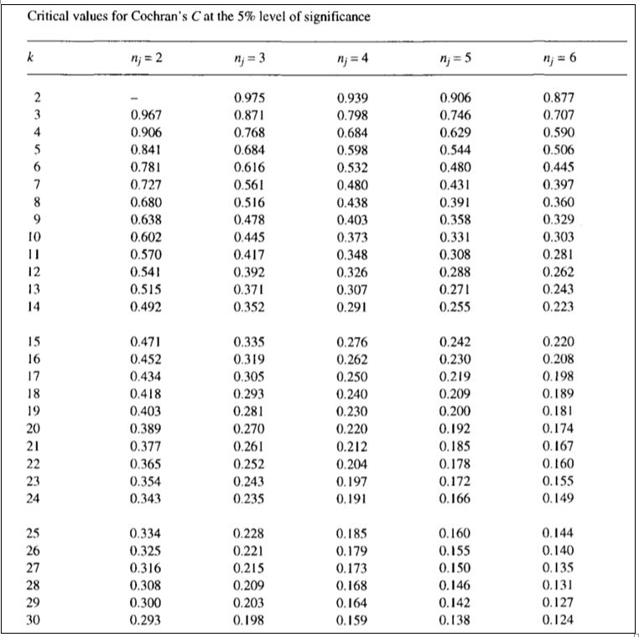
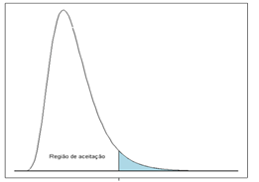
TESTES DE HOMOGENEIDADE DE VARIÂNCIAS
Teste Cochran
Teste referente a mais de dois desvios padrão com o mesmo número de repetições:
Hipótese nula (variâncias idênticas) → H_{o} : σ_{max}²= σ_{i}² =... σ_{k}²
Condição de aceitação de H₀:

Slide 55
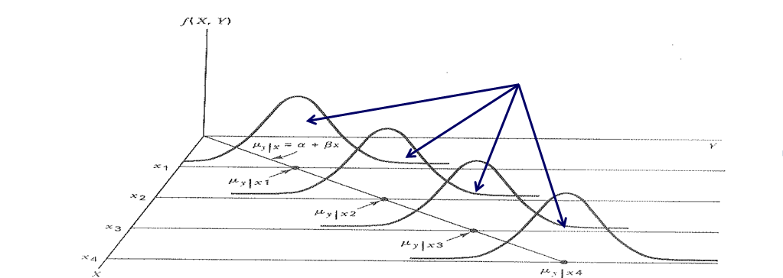
TESTES DE HOMOGENEIDADE DE VARIÂNCIAS
Homoscedasticidade
Quando as dispersões ao longo da curva são uniformes diz-se que ela apresenta Homoscedasticidade.
K | S_{i}²
1 | 0,011
2 | 0,008
3 | 0,027
4 | 0,052
5 | 0,012
6 | 0,024
7 | 0,002
As dispersões ao longo de uma curva de calibração é apresentada na tabela ao lado. Sabendo-se que cada variância é estimada a partir de 06 repetições, a curva de calibração Homoscedasticidade?
Hipótese nula (variâncias idênticas) → H_{o} : σ_{max}²= σ_{i}² =... σ_{k}²

Slide 56
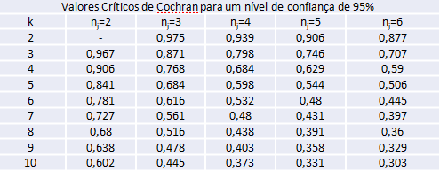
TESTES DE HOMOGENEIDADE ENTRE VARIÂNCIAS
Teste Cochran
Exercício
k | S_{i}²
1 | 0,011
2 | 0,008
3 | 0,027
4 | 0,052
5 | 0,012
6 | 0,024
7 | 0,002
A hipótese H₀ é aceita para um nível de 95%, então a curva apresenta homoscedasticidade para um nível de confiança de 95%.
Para variâncias homogêneas o desvio padrão ponderado (s_{p}) é calculado pela expressão:

Slide 57
TESTES DE HOMOGENEIDADE ENTRE VARIÂNCIAS
Teste F
Exercício
Hipótese nula → H_{o}: σ₁²= σ₂² (variâncias idênticas)
k | S_{i}²
1 | 0,011
2 | 0,008
3 | 0,027
4 | 0,052
5 | 0,012
6 | 0,024
7 | 0,002
A hipótese H_{o} não é aceita ao nível de 95%, então não existe homogeneidade entre as dispersões dos dois conjuntos de medição.
F_{c}=INV.F(0,95;5;5)=5,05

Slide 58
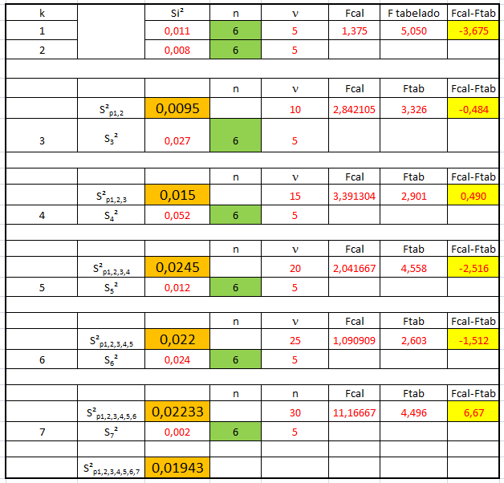
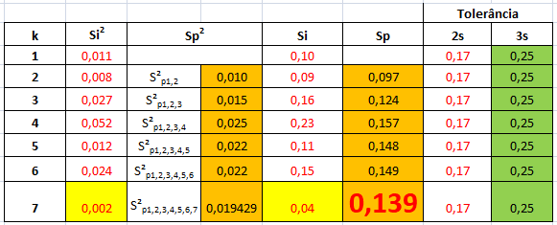
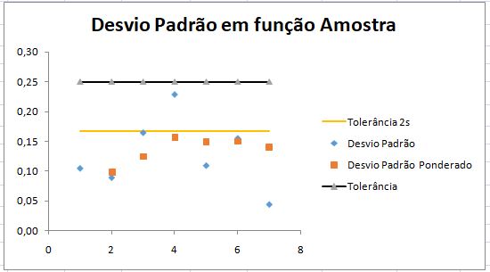
TESTES DE HOMOGENEIDADE ENTRE VARIÂNCIAS
Teste F
Tolerância do processo: 0,25 (3s)
F_{tabelado}=Invf(0,05;ν_{numerador}; ν_{denominador})

Slide 59
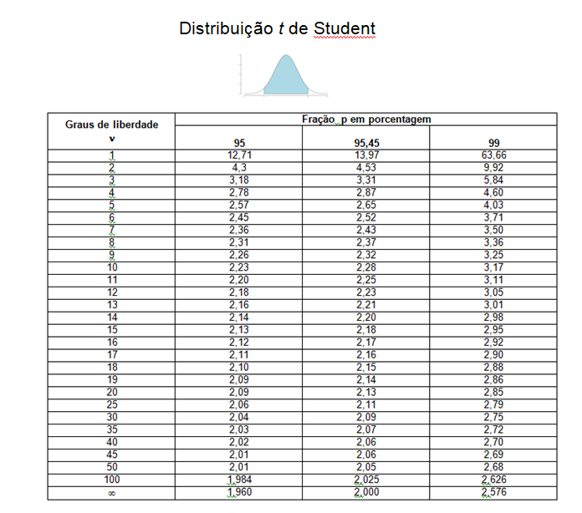
INTERVALO DE CONFIANÇA
O valor verdadeiro da média populacional (µ₀) não pode ser determinado.
Intervalo de confiança: intervalo numérico ao redor da média de um conjunto de réplicas de resultados no qual se espera que a média da população (µ₀) possa estar contida, com uma certa probabilidade.

Slide 60
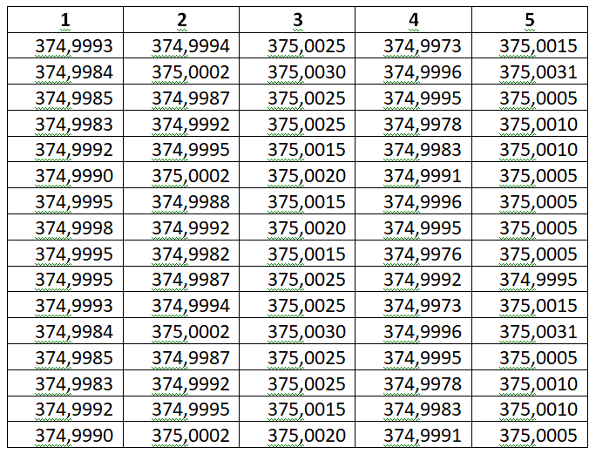
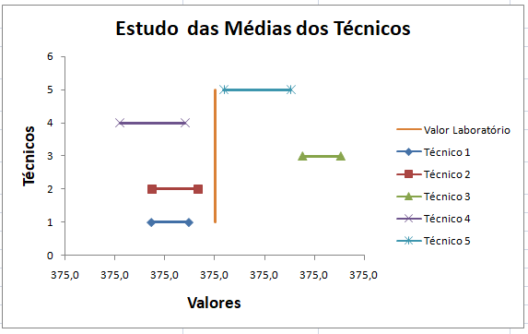
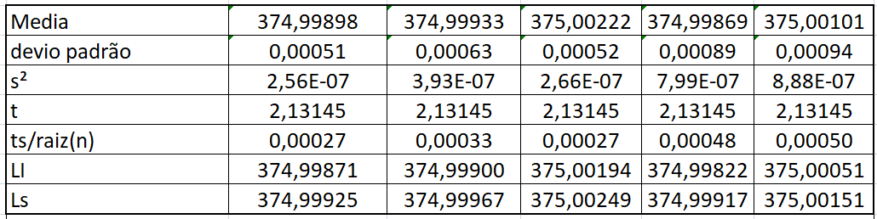
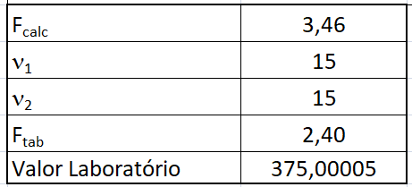
INTERVALO DE CONFIANÇA
A partir dos conjuntos de repetições de medição de uma haste padrão realizados por cinco técnicos de um laboratório que são apresentados na tabela, verificar se existe compatibilidade do conjunto de medições de cada técnico com o resultado de medição do laboratório, para uma probabilidade de 95%.
As medidas dos técnicos não compatíveis como o valor do laboratório.

Slide 61
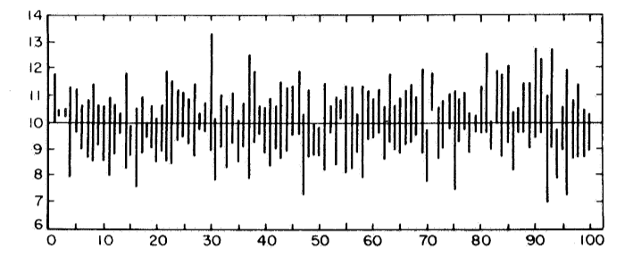
INTERVALO DE CONFIANÇA
Intervalo de confiança de 90%
Intervalos de confiança de 90% para 100 amostras de tamanho 4 de uma população normal com m =10 e desvio padrão s=1. 90 intervalos conterão a média e 10 não.
Algumas aplicações do intervalo de confiança
Comparação de uma média amostral com um valor de referência
Comparação entre duas médias independentes
Comparação entre duas médias dependentes

Slide 62
ETAPAS DE UM TESTE DE HIPÓTESE PARA A COMPARAÇÃO DE DUAS MÉDIAS
1. Declaração das hipóteses nula e alternativa. (H₀ e H₁)
2. Determinação que a (Erro tipo I)= 5% . Probabilidade de rejeitar H₀ e ela é verdadeira.
3.Definimos um intervalo de confiança em torno de no nível 100-a = 95%. Ou também o cálculos de z ou t
(n> 25 ou s conhecido)
(n< 25 ou s desconhecido)
4. Investigar se o μ_{o} se enquadra no intervalo de confiança. Ou também se os valores t_{cal} ( n<25) ou z_{cal} (n>25) são menores do que t_{tab} ou z_{tab} em cada caso específico.
5. Se a resposta para a nossa pergunta for "sim", aceitamos H₀, se for "não", rejeitamos o H₀ (e aceitamos a H₁).
6. Apresentação dos resultados
Existe uma certa preferência pelo intervalo de confiança, porque ele não apenas decide se aceita H_{o} ou H₁, mas também fornece um resumo compacto e informativo do resultado da medição e também por ser mais indicado a dados.Por outro lado, o cálculo de z ou t permite fornecer valores p.

Slide 63
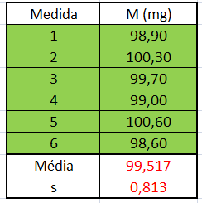



TESTES DE HOMOGENEIDADE ENTRE MÉDIAS
Comparação entre a média amostral e um valor de referência conhecido
H₀ é aceito quando
onde
ou quando
Suponha que uma preparação sintética contendo 100 mg de uma substância foi preparada e os resultados são apresentados na tabela. Há diferença significativa (há tendência) da média das repetições realizadas?
Como 1,46 < 2,57, o resultado do teste de hipótese é aceita: nenhuma diferença significativa entre μ, estimada em 99,5 e 100, pode ser mostrada. A hipótese H₀ é aceita porque 100 está entre os limites inferior (98,66) e superior (100,37) do intervalo de confiança da média amostral.
p(0,10)> a(0,05).
Quando p>a, não há efeito significativo (notação abreviada NS).

Slide 64


PROBABILIDADE p
UNILATERAL
Distribuição normal padronizada
p= 0,0655
P(Z_{crit})=0,95
P(Z_{calculado})=0,9345
α=5%=0,05
1,51
1,645
P(Z_{critico})=1-0,05=0,9500
Z_{critico} =1,645
Z_{calculado}=1,51
P(Z_{calc})=0,9345
p=1-0,9345= 0,0655
Quando p (0,0655) >α (0,05), não há efeito significativo (notação abreviada NS).

Slide 65


PROBABILIDADE p
BILATERAL
Distribuição normal padronizada
P(Z_{crit})=0,95
p/2= 0,0655
p/2= 0,0655
P(Z_{calculado})=0,9345
α/2=2,5%=0,025
α/2=2,5%=0,025
-1,96
-1,51
1,51
1,96
P(Z_{critico})=1-0,025=0,975
Z_{critico} =1,96
Z_{calculado}=1,51
P(Z_{calc})=0,9345
p/2=1-0,9345= 0,0655
p= 2 X 0,0655= 0,131
Quando p (0,13)>α (0,05), não há efeito significativo (notação abreviada NS).

Slide 66
TESTES DE HOMOGENEIDADE ENTRE MÉDIAS
Amostras independentes
Nesse caso, queremos comparar as médias de duas populações e, para isso, uma amostra de cada população é coletada independentemente.
População 1
População 2
Amostra 1
Amostra 2
Por exemplo, para comparar o teor de nitrogênio em duas farinhas de trigo diferentes, são realizadas determinações replicadas em cada farinha.

Slide 67

TESTES DE HOMOGENEIDADE ENTRE MÉDIAS
Comparação entre duas médias de amostras independentes
Amostras pequenas (n₁ e n₂ < 30): teste t
ou
A comparação de dois procedimentos de digestão para a determinação de nitrogênio em duas amostras de farinha de trigo apresentam os resultados da tabela. Existe alguma diferença entre os dois procedimentos? Ou entre amostras?
ou
é aceita quando
ou quando
Como o intervalo contém “0” H₀ foi aceito, nenhuma diferença significante há entre os dois procedimentos de digestão pode ser detectada. Como também t_{cal}<t_{crit}
onde
t_{crítico} no nível de significância escolhido, a e n₁+n₂- 2 graus de liberdade.

Slide 68


TESTES DE HOMOGENEIDADE ENTRE MÉDIAS
Comparação entre duas médias de amostras dependentes
A quantidade de nitrogênio é determinada em 8 amostras da mesma farinha. Para a digestão de cada uma dessas amostras, são utilizados dois procedimentos diferentes cujos resultados são apresentados na tabela. Oe métodos são homogêneos?:
Amostra dependente
Quando as amostras são dependentes um pequeno número de replicatas encontra-se disponível, teste t pareado é aplicado.
quando
O intervalo de confiança das diferenças contém o valor Zero. Para o nível de 95% a hipótese nula é aceita. (não há diferença entre o método 1 e 2). Então para um nível de confiança de 95% existe compatibilidade entre as replicatas de medição do laboratório dos métodos 1 e 2.
ou quando

Slide 69



ANOVA
(Análise de Variâncias)
Suponha que queiramos comparar três médias de amostras para verificar se existe diferença entre elas.
Seria uma das médias tão distante das outras de modo que ela não pertença à mesma população?
A pergunta principal é:
Todas essas médias provém de uma mesma população?
Ou todas estão distantes o suficiente de modo que provenham de populações diferentes.

Slide 70








ANOVA
(Análise de Variâncias)
Lembrete: Não estamos avaliando se as médias são EXATAMENTE iguais, mas se cada média provém de uma mesma população.

Slide 71
ANOVA
(Análise de Variâncias)
Variação ENTRE as médias em relação à média geral

Slide 72
ANOVA
(Análise de Variâncias)
Variação DENTRO das distribuições das médias

Slide 73






ANOVA
(Análise de Variâncias)
Análise de Variâncias é uma razão de variabilidades
Variação ENTRE as médias em relação à média geral
Média geral
Variância ENTRE
=
Variância DENTRO
Variação DENTRO das distribuições das médias

Slide 74
ANOVA
(Análise de Variâncias)
Análise de Variâncias é uma razão de variabilidades
Variância ENTRE
Componentes da Variância Total
Variância DENTRO
Variância ENTRE + Variância DENTRO = Variância Total
Se a variância ENTRE as médias (em relação à média geral) no numerador for relativamente grande em comparação à variância DENTRO (variabilidade interna) no denominador, a razão será maior que 1. As amostras muito provavelmente NÃO são provenientes de uma população comum: REJEITAMOS A HIPÓTESE NULA de que as médias são iguais.

Slide 75



ANOVA
(Análise de Variâncias)
Análise de Variâncias é uma razão de variabilidades
Pelo menos uma média é discrepante e as distribuições são estreitas e distintas
GRANDE
pequeno
Médias são razoavelmente próximas da média geral e/ou as distribuições se sobrepõem
Variância ENTRE
similar
Variância DENTRO
similar
As médias são muito próximas da média geral e/ou as distribuições se sobrepõem
pequeno
GRANDE

Slide 76

ANOVA
(Análise de Variâncias)
Análise de Variâncias é uma razão de variabilidades
Variância ENTRE
Variância DENTRO

Slide 77
ANOVA
Fator único
Exemplo:
Três operadores de um mesmo instrumento de medição de um laboratório de análises realizaram medidas repedidas de um mesmo mensurando (4 repetições para cada operador).
Fator único: Operador
Colunas/Grupos
Operador 1 | Operador 2 | Operador 3
9,6 | 10,4 | 8,2
9,7 | 10,1 | 8,3
9,6 | 9,9 | 8,7
9,8 | 10,3 | 8,8
Repetições
Níveis do fator

Slide 78





ANOVA
Fator único
Exemplo:
Média geral:
Média de todas as 12 medidas.
Operador 1 | Operador 2 | Operador 3
9,6 | 10,4 | 8,2
9,7 | 10,1 | 8,3
9,6 | 9,9 | 8,7
9,8 | 10,3 | 8,8
Uma primeira olhada para as médias nos mostra o que?

Slide 79


ANOVA
(Análise de Variâncias)
Variância revisitada e soma dos quadrados
Variância amostral
1. Diferenças quadráticas
2. Média
Média das diferenças quadráticas
Soma dos quadrados

Slide 80



ANOVA
Fator único
Particionando a soma dos quadrados

Slide 81








ANOVA
Fator único
Exemplo:
Operador 1 | Operador 2 | Operador 3
9,6 | 10,4 | 8,2
9,7 | 10,1 | 8,3
9,6 | 9,9 | 8,7
9,8 | 10,3 | 8,8
Encontrar a diferença entre cada medida e a média geral
Elevar ao quadrado
Somar todos os resultados

Slide 82









ANOVA
Fator único
Exemplo:
Operador 1 | Operador 2 | Operador 3
9,6 | 10,4 | 8,2
9,7 | 10,1 | 8,3
9,6 | 9,9 | 8,7
9,8 | 10,3 | 8,8

Slide 83







ANOVA
Fator único
Exemplo:
Operador 1 | Operador 2 | Operador 3
9,6 | 10,4 | 8,2
9,7 | 10,1 | 8,3
9,6 | 9,9 | 8,7
9,8 | 10,3 | 8,8
Encontrar a diferença entre cada medida e sua média do grupo
Elevar ao quadrado
Somar todos os resultados

Slide 84





ANOVA
Fator único -Tabela
Fonte de variação | Soma de quadrados | Graus de liberdade | Média dos quadrados | F
Entre grupos
Dentro dos grupos
Total
F crítico:
No Excel:
=INV.F.CD(signif.;GL1;GL2)
Se F calculado > F crítico:
Se F calculado < F crítico:

Slide 85





ANOVA
Fator único -Tabela
Fonte de variação | Soma de quadrados | Graus de liberdade | Média dos quadrados | F
Entre grupos
Dentro dos grupos
Total
F crítico:
No Excel:
=INV.F.CD(0,05;2;9)

Slide 86




ANOVA
Fator único
Exercício
As concentrações de Fe (mg/100g) em uma formulação de vitaminas / minerais determinada por AAS usando diferentes métodos de dissolução ao apresentadas na tabela;
Métodos
Dry | Micro | ZZC | SZC | LTA | ZZF | SZF
5,59 | 5,67 | 5,75 | 4,74 | 5,52 | 5,52 | 5,43
5,59 | 5,67 | 5,47 | 4,45 | 5,47 | 5,62 | 5,52
5,37 | 5,55 | 5,43 | 4,65 | 5,66 | 5,47 | 5,43
5,54 | 5,57 | 5,45 | 4,94 | 5,52 | 5,18 | 5,43
5,37 | 5,43 | 5,24 | 4,95 | 5,62 | 5,43 | 5,52
5,42 | 5,57 | 5,47 | 5,06 | 5,76 | 5,33 | 5,52
Existe compatibilidade entre os resultados dos métodos para a uma probabilidade de 95% de confiança?

Slide 87


ANOVA
Fator único
Exercício
As concentrações de Fe (mg/100g) em uma formulação de vitaminas / minerais determinada por AAS usando diferentes métodos de dissolução ao apresentadas na tabela;
Métodos
Dry | Micro | ZZC | SZC | LTA | ZZF | SZF
5,59 | 5,67 | 5,75 | 4,74 | 5,52 | 5,52 | 5,43
5,59 | 5,67 | 5,47 | 4,45 | 5,47 | 5,62 | 5,52
5,37 | 5,55 | 5,43 | 4,65 | 5,66 | 5,47 | 5,43
5,54 | 5,57 | 5,45 | 4,94 | 5,52 | 5,18 | 5,43
5,37 | 5,43 | 5,24 | 4,95 | 5,62 | 5,43 | 5,52
5,42 | 5,57 | 5,47 | 5,06 | 5,76 | 5,33 | 5,52
Existe compatibilidade entre os resultados dos métodos para a uma probabilidade de 95% de confiança?

Slide 88


ANOVA
Fator único
Exercício
K_{grupos} =7
n_{total} =42
se
F_{cal} < F_{tab}
A hipótese nula não é aceita para um nível de 95% visto que F_{cal} > F_{tab} . Pelo menos uma das médias é diferente das demais.

Slide 89





ANOVA
Fator único
Exercício Excel

Slide 90

TESTE DE TUKEY
Quando a hipótese nula não é aceita pelo menos uma ou mais médias são diferentes da demais.
Pergunta: Quais ou qual das médias são diferentes da demais?
O teste do Tukey HSD (Honestly Significant Difference) tem por objetivo apontar quais ou qual da médias são diferentes da demais?
HSD corresponde à mínima diferença entre as médias. Se as médias diferem por mais que HSD, elas são diferentes.
Média dos quadrados do erro (interna)
se
Parâmetro 𝑞
Número de repetições internas

Slide 91


TESTE DE TUKEY
Métodos
Dry | Micro | ZZC | SZC | LTA | ZZF | SZF
5,59 | 5,67 | 5,75 | 4,74 | 5,52 | 5,52 | 5,43
5,59 | 5,67 | 5,47 | 4,45 | 5,47 | 5,62 | 5,52
5,37 | 5,55 | 5,43 | 4,65 | 5,66 | 5,47 | 5,43
5,54 | 5,57 | 5,45 | 4,94 | 5,52 | 5,18 | 5,43
5,37 | 5,43 | 5,24 | 4,95 | 5,62 | 5,43 | 5,52
5,42 | 5,57 | 5,47 | 5,06 | 5,76 | 5,33 | 5,52

Slide 92

TESTE DE TUKEY
Métodos
Dry | Micro | ZZC | SZC | LTA | ZZF | SZF
5,59 | 5,67 | 5,75 | 4,74 | 5,52 | 5,52 | 5,43
5,59 | 5,67 | 5,47 | 4,45 | 5,47 | 5,62 | 5,52
5,37 | 5,55 | 5,43 | 4,65 | 5,66 | 5,47 | 5,43
5,54 | 5,57 | 5,45 | 4,94 | 5,52 | 5,18 | 5,43
5,37 | 5,43 | 5,24 | 4,95 | 5,62 | 5,43 | 5,52
5,42 | 5,57 | 5,47 | 5,06 | 5,76 | 5,33 | 5,52
se
Conforme tabela da comparação dos valores de HSD e os da diferença entre médias, o método SZC é diferente do demais para uma probabilidade de 95%.

Slide 93
ETAPAS DE CÁLCULO DO ERRO β E POTÊNCIA DO TESTE
1. Suposição do risco a (rejeitar H₀);
2. Para a/2;
3. Identificar na tabela o valor de z correspondente a P(z) =1-a/2 para a distribuição não tendenciosa;
4. Calcular o LI do intervalo de confiança m₀ (distribuição não tendenciosa)
5. Calcular o z_{b} (distribuição tendenciosa)
6. Identificar na tabela a probabilidade P(z) para z_{b} p_{b}=1- P(z)
7. Potência do teste 1- p_{b}

Slide 94

Erro Tipo I ou α
Erro Tipo II ou β
Erro Tipo I ou α Rejeitar H₀ quando ela é uma verdade.
Erro Tipo II ou β Aceitar H₀ quando ela é falsa.
A (tendenciosa)
B (não tendenciosa)
Erro TIPO II
β Probabilidade de aceitar H₀ (μ=μ₀) e ela é falsa porque existe a tendência de -1,8
Erro TIPO I
α/2 = 0,025 – Probabilidade de rejeitar H₀ quando ela é verdadeira μ≠μ₀
A
B
μ
μ_{o}

Slide 95



TAMANHO DE AMOSTRA
(σ conhecido)
(σ desconhecido)
ou
onde
ou
onde

Slide 96



CORRELAÇÃO
A análise de correlação é aplicada para estudar quão forte é a associação entre variáveis aleatórias.

Slide 97
CURVA DE CALIBRAÇÃO
Em muitas situações, informações sobre duas ou mais variáveis associadas são obtidas para estudar sua relação. Dependendo da natureza das variáveis, a investigação é realizada por análise de regressão ou por análise de correlação.
A análise de regressão é usada para estudar a relação entre duas ou mais variáveis. Essa relação é expressa como uma função matemática que também pode ser usada para prever uma variável dependente a partir do conhecimento da (s) outra (s) que são denominadas independentes.
As técnicas de regressão do modelo I assumem que a variável independente não está sujeita a erro.
Uma aplicação importante da análise de regressão do Modelo I é a curva de calibração, onde uma resposta instrumental está relacionada à concentração conhecida do analito dos padrões de calibração.
Se ambas as variáveis ​​estiverem sujeitas a erro, as técnicas de regressão do Modelo II, que levam em consideração o erro associado a ambas as variáveis, devem ser aplicadas. É o caso, por exemplo, de estudos de comparação de métodos em que existem erros de medição nos dois métodos.

Slide 98



CURVA DE CALIBRAÇÃO
O objetivo principal da análise de regressão é estimar os coeficientes de regressão que têm um significado bem definido.
O uso de uma curva de calibração para determinar a concentração de um analito em uma amostra é uma aplicação importante da regressão linear. A variável y representa as medidas de resposta e a variável x a concentração das soluções padrão. Os erros cometidos na preparação dos padrões costumam ser insignificantes em comparação com os erros de medição.
Se assumirmos que a verdadeira relação entre a resposta e a concentração é uma linha reta, o modelo que descreve essa relação é:
Os parâmetros do modelo, β_{o} (intercepção) e β₁(inclinação), são desconhecidos. No entanto, pode-se usar as informações fornecidas pelas medidas para obter estimativas, b_{o} e b₁, de β_{o} e β₁, respectivamente.
Essas estimativas, b_{o} e b₁, são calculadas de maneira que acurva de calibração estimada é:

Slide 99



CURVA DE CALIBRAÇÃO
Validação do modelo
A validação do modelo é importante para verificar se o modelo selecionado é o correto (por exemplo, o modelo é realmente uma linha reta ou os dados são melhor descritos por uma linha curva). A análise dos resíduos (Δ) e a análise de variância (ANOVA) são úteis para fins de validação do modelo.
Resíduos do ajuste de uma linha reta aos dados que são melhor representados por uma curva
Homocedástico
Heterocedástico
Uma estatística importante na análise de regressão é a variância residual S_{e}².

Slide 100





CURVA DE CALIBRAÇÃO
Quando há heterocedasticidade a reta de regressão adequada é a ponderada.
O coeficientes linear e angular são calculados pelas expressões:

Slide 101


CURVA DE CALIBRAÇÃO
Quando assume-se que existem erros nos dois eixos a reta de regressão adequada é a ortogonal. O coeficientes linear e angular são calculados pela expressões:

Slide 102
CURVA DE CALIBRAÇÃO
Intervalo de confiança para a intercepção e a inclinação
Para determinar os intervalos de confiança para a inclinação e a interceptação, precisamos dos desvios padrão de b₀ e de b₁ .
Os intervalos de confiança bilateral de 95% para interceptação (b₀) e inclinação (b₁) , respectivamente, são calculados da seguinte forma:

Slide 103

CARTAS DE CONTROLE
Quando as cartas mostram perca de controle, elas indicam a natureza do problema ,por exemplo, tendência ou mudança repentina na média, aumento de variabilidade etc.
A três cartas de controle mais importantes para este objetivo são: da média , da amplitude , e do desvio padrão.
Tipos de cartas de controle
1 Tipo de carta de mais recomendado
2 Tipo de carta menos recomendada
Pontos significam que as cartas não são apropriadas.

Slide 104


CARTAS DE CONTROLE
Pequenas Amostras :n<25 ; Tamanhos Iguais
Pequenas Amostras :n<10 ; Tamanhos Iguais

Slide 105

CARTAS DE CONTROLE
n = Número de observações na amostra

Slide 106




CARTAS DE CONTROLE
Carta de controle da média e amplitude

Slide 107
Escore z (z-score)
DOQ-CGRE-008- 2016
Orientações sobre validação de métodos analítico
8.2.8.1 Escore z (z-score) O índice z é também um modo de avaliar o desempenho do laboratório em comparações interlaboratoriais.
Onde: X_{lab} é valor obtido pelo laboratório; X_{ref} é valor admitido como verdadeiro; s : desvio padrão do ensaio de proficiência.
A avaliação é feita com o seguinte critério de decisão, de acordo com a ABNT NBR ISO/IEC 17043:
resultado satisfatório
resultado questionável;
resultado insatisfatório

Slide 108
LITERATURAS
ABNT NBR ISO/IEC 17025 2017- Requisitos gerais para competência de laboratórios de ensaio e calibração.
ISO 7870-2-2013- Control charts – Part 2 – Shewhart control charts
ORIENTAÇÃO SOBRE VALIDAÇÃO DE MÉTODOS ANALÍTICOS Documento de caráter orientativo - DOQ-CGCRE-008 - Revisão 07 – Julho 2018
Couto, Paulo Roberto Guimarães Estimativa da incerteza da massa específica da gasolina pelo ISO GUM 95 e método de Monte Carlo e seu impacto na transferência de custódia / Paulo Roberto Guimarães Couto. Rio de Janeiro, 2006. xxi,122 f. il. color
KU, H. H. Precision Measurement and Calibration . NBS Special Publication 300-Volume 1. United States Department of Commerce – National Bureau Of Standards – February 1969. 425p
MASSART, D.L.; VANDEGINSTE, B. M. G.; BUYDENS, L. M. C.; JONG, S.; LEWI. P. J.; SMEYERS-VERBEKE, J. Handbook of Chemometrics and Qualimetrics. Part A. Volume 20A. Elsevier Science B.V. 1997.867p
MILLER, J .C.; MILLER, J .N. Statistics for Analytical Chemistry. Jonh Willey & Sons.1986.202p
MONTGOMERY, D.C. Introdução ao Controle Estatístico da Qualidade. Quarta Edição. Livros Técnicos e Científicos Editora S. A. 2003.513p.
MONTGOMERY, D .C.; RUNGER, G.C. Estatística Aplicada e Probabilidade para Engenheiros Segunda Edição. Livros Técnicos e Científicos Editora S. A. 2003.461p
NATRELLA, M.G. Experimental Statistics. National Bureau of Standards Handbook 91.1963
ROYSTON, J.P. An Extension of Shapiro and Wilk’s W Test for Normality to Large Samples. Appl Statisc (1982), 31, No 2, pp.115-124
SHAPIRO, S.S.; WILK, M .B. An analysis of variance test for normality (complete samples) Biometrika (1965),52,3 and 4,p.591
TAYLOR, J.K. Quality Assurances of Chemical Measurements. Lewis Publishers. 1987.328p
TRIOLA, M. F. Introdução à Estatística. Sétima Edição. Livros Técnicos e Científicos Editora S.A.1999.410p
WESLEY BARNES, J. Statistical Analysis for Engineeers and Scientists. A computer Approach. McGraw-Hill Companies. February 1994.396p

Slide 109
Contato:
Paulo Roberto Guimarães Couto – plrcouto@yahoo.com.br
Jailton C Damasceno - jcdamasceno@outlook.com

